Slide 1
Наша малая Родина – Омск Этап 4. Что ты знаешь, что умеешь МОУ «Средняя общеобразовательная школа №31 с углубленным изучением отдельных предметов» Команда «Почемучки»

Slide 2
Большеречье (Омская область) – памятник Георгию Победоносцу. Детская церковь Святого благоверного князя Александра Невского.

Slide 3
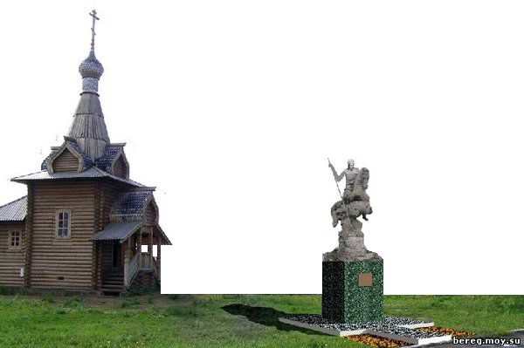
Мы убрали с заднего плана постройки, мешающие наблюдателю
оценить одно из самых исторических мест Большеречья

Slide 4
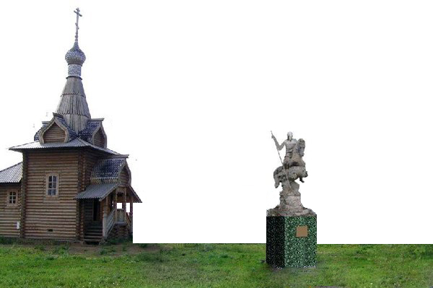
Убрали мраморные плиты вокруг памятника Георгия Победоносца

Slide 5
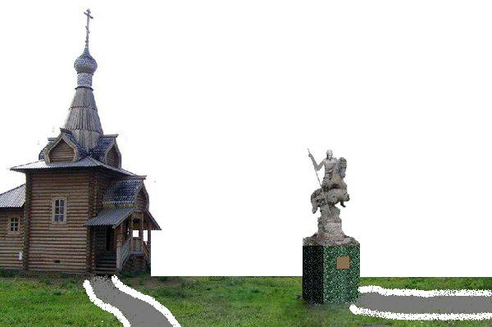
Заасфальтировали дорожки к церкви и памятнику

Slide 6
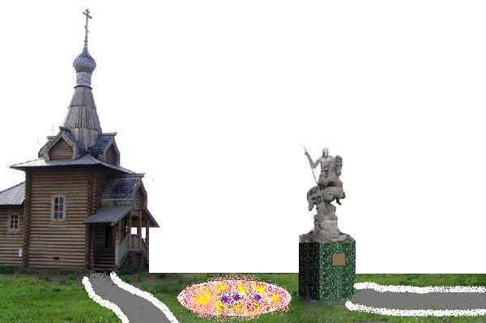
Мы решили приукрасить место, разбив клумбу с цветами

Slide 7
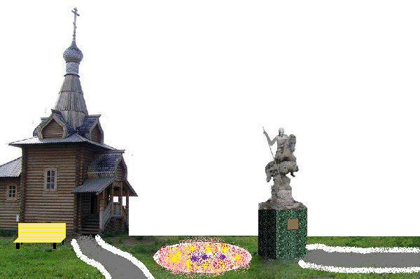
Также мы добавили в проект лавочку

Slide 8
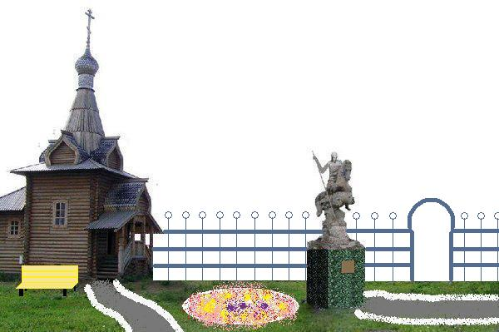
Незаменимым элементом этого проекта стала ограда на
заднем фоне, которую также можно наблюдать на картинке

Slide 9
Церковь и памятник играют важную роль в культурной жизни Большеречья. Георгия Победоносца большереченцы называют своим святым – поселок создавался как форпост для защиты от набегов калмыцких племен.

